Slide 1


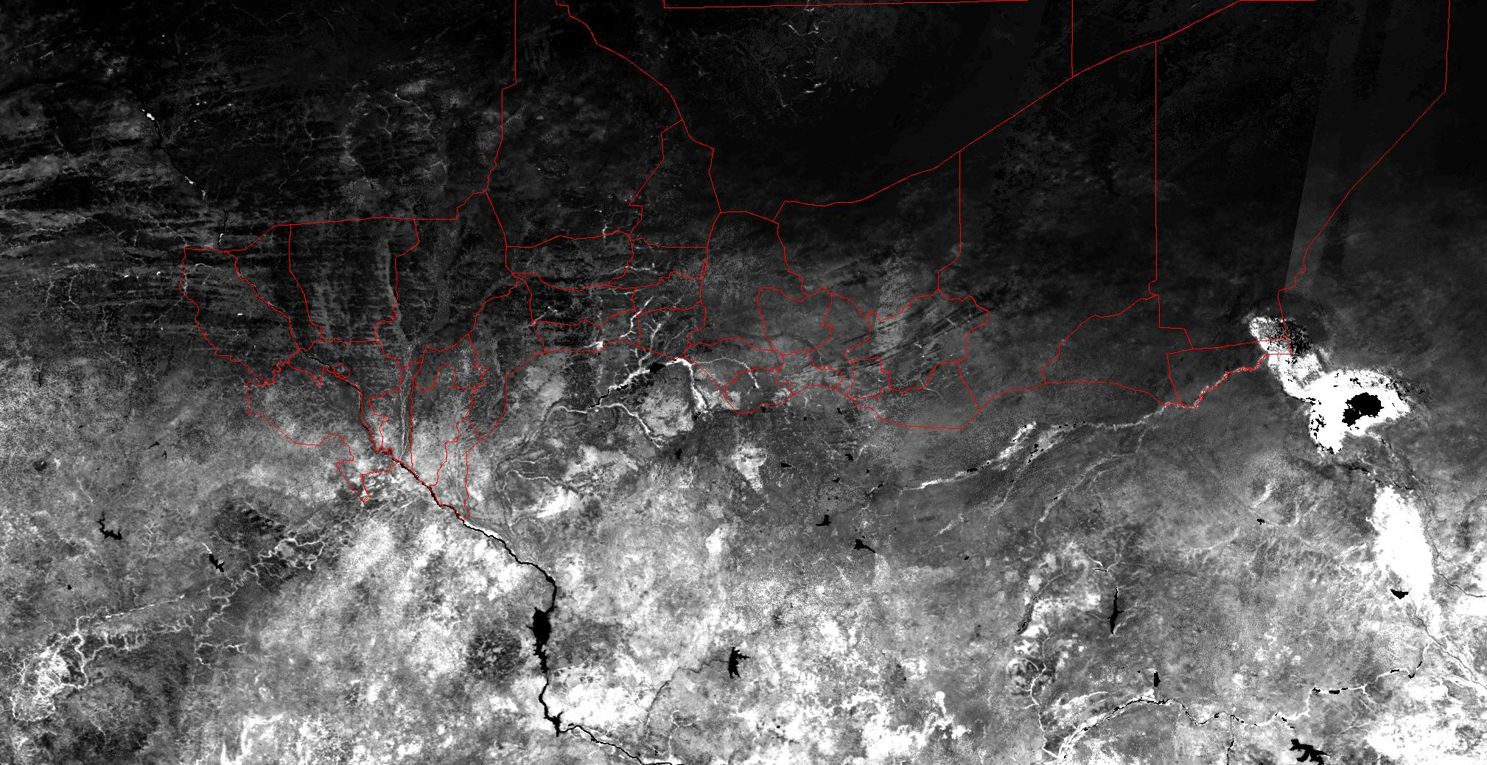


A)
B)
18°N, 2°W
8°45’N, 16°E
C)
D)

